Slide 1
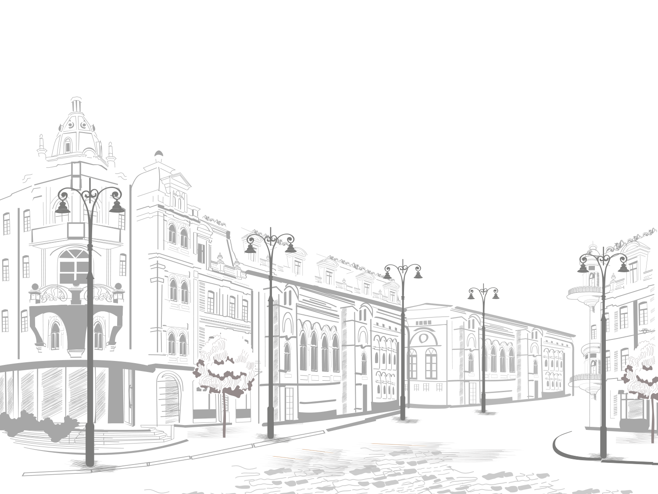
ИСТОРИЯ КАДЕТСТВА

Slide 2
История кадетских корпусов России.
«Только зная историю кадетских корпусов можно стать настоящим кадетом, которому дороги лучшие Российские традиции, честь родного погона, история нашей страны.»
Борис Йордан
Кадет – слово французского происхождения и означает – младший, не совершенно летний, назывались в дореволюционной Франции молодые дворяне, определявшиеся на военную службу, малолетние дети до производства их в первый офицерский чин. Слово «Кадет» происходит от уменьшительного «капдет» на гасконском наречии производного от латинского «капителлеум», что буквально означает «маленький капитан» или «маленький глава».
В Париже есть музей «Родной корпус» Российских кадет и есть документ 1682 года, подписанный королём Людовиком XIV и содержится текст учреждений первых школ. Название кадет «кадет» в скоре переходит в Пруссию, где в 1717 году основывается Берлинская кадетская школа, а потом и Россия, Санкт-Петербург.

Slide 3
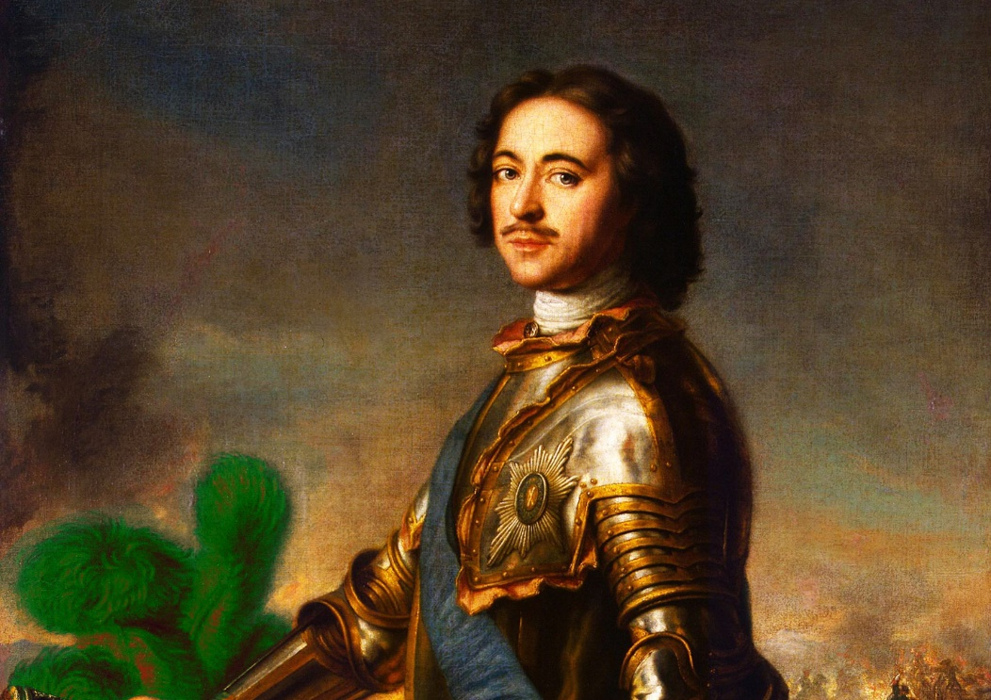
Создание первых кадетских корпусов XVIII в.
«То академик, то герой, то мореплаватель, то плотник…»,
писал о Петре I А.С. Пушкин
Ни один русский царь ни до, ни после него не мог сравниться с Петром I в его многочисленных навыках и умениях. На руках у него были трудовые мозоли. Пётр понимал, срок человеческой жизни короток, стремился успеть сделать как можно больше. Он был великим преобразователем России. Строительство боевых кораблей, артиллерии, дипломатия, военная наука, медицина, астрономия.
Любовь к наукам предопределила появление в России первого учебного заведения – «школа математических навигационных наук», где впервые в России стали готовить учителей. Математику Пётр I называл «цифирами», при нём открывались музеи.
Пётр I Алексеевич
Годы жизни: 1672-1725
Император: 1682-1725

Slide 4
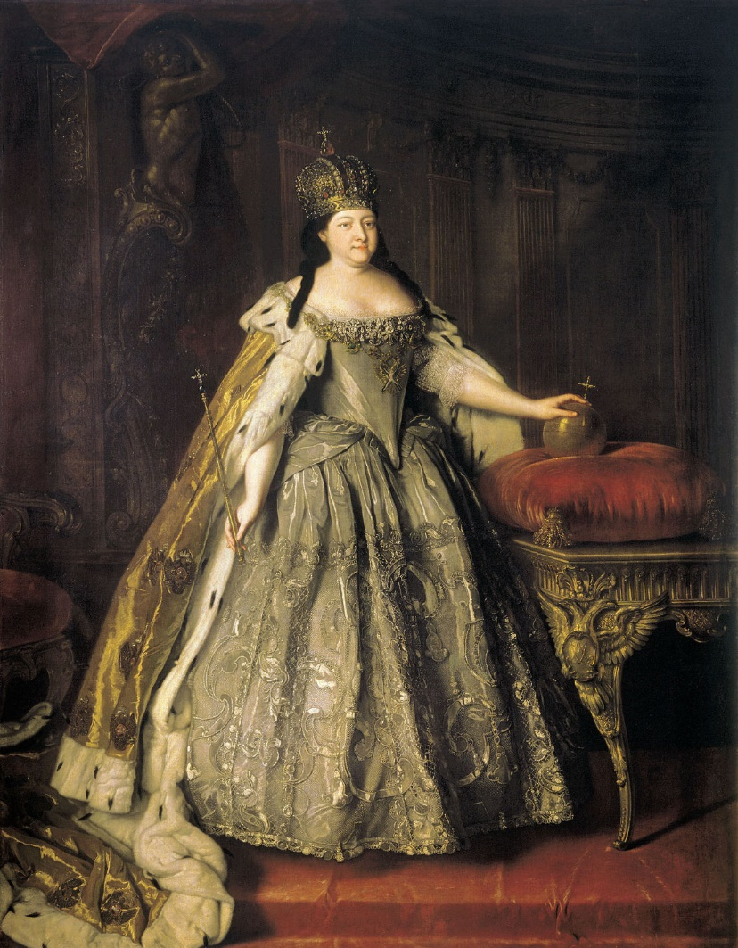
Россия нуждалась в офицерских кадрах для флота и армии. Это понимала, и императрица Анна Иоанновна откликнувшаяся на предложение президента Военной коллегии графа Б.К. Миниха и посла России в Берлине графа П.И. Ягужинского учредить в России кадетский корпус.
Указ императрицы был подписан 29 июля 1731 г. Об учреждении Кадетского корпуса. 17 февраля 1732 г. Состоялось открытие кадетского корпуса в Санкт-Петербурге на Васильевском острове.
В корпусе изучались «российская словесность» (язык и литература), история (в том числе история Древней Греции и Рима на латинском языке), геральдика и генеалогия. Кадеты обучались верховой езде, фехтованию, танцам, юриспруденции, новым и древним языкам. Был особый указ, что бы дворяне присылали своих сыновей в корпус для получения военного образования.
Первым Главным директором корпуса был граф Б.К. Миних. Он осуществлял общее руководство кадетским корпусом и учебным процессом, обеспечивал связь с императрицей. Первым директором корпуса был назначен генерал майор Люберас фон Потт.
Распорядок дня. Подъём в 5 часов. Завтрак 6 часов. Классные занятия с 6 до 10, и с 14 до 16 часов. Обед в 12 часов. Ужин в 20 часов. Отбой в 21 час.
Анна Иоанновна
Годы жизни: 1693-1740
Императрица: 1730-1740

Slide 5
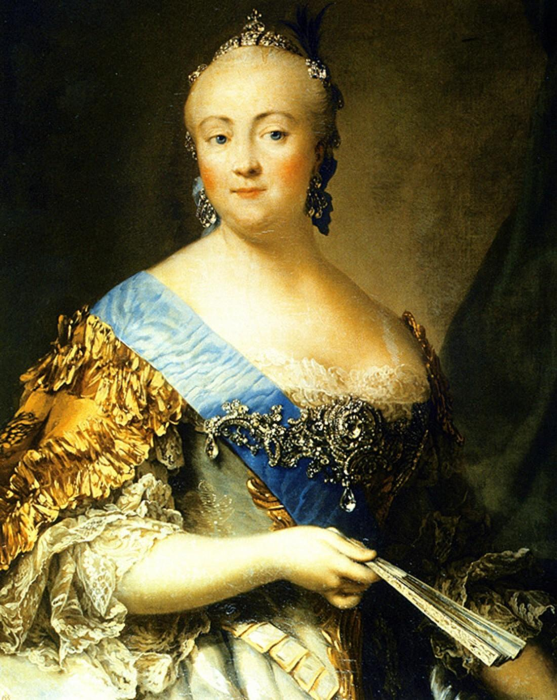
5 апреля 1742 года создаётся Пажеский корпус. При императрице Елизавете Петровне в 1743 году корпус кадетов шляхецких детей переименован в сухопутный шляхецкий кадетский корпус.
15 декабря 1752 года Академия Морской гвардии переименована в морской шляхецкий кадетский корпус.
Число учеников в гарнизонных школах к 1758 году было доведено до 6002 человек, и школы причислены к Военному ведомству.
Елизавета Петровна
Годы жизни: 1709-1761
Императрица: 1741-1761

Slide 6
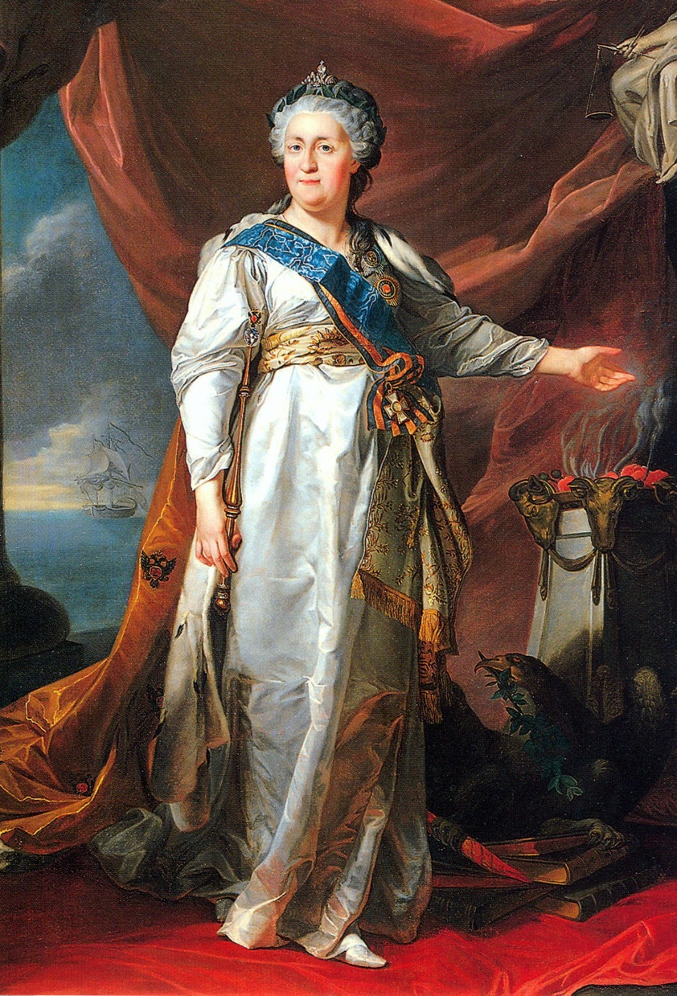
Эта императрица заслуженно вошла в отечественную историю как Екатерина Великая. Пусть не всё в её начинаниях получилось, но современники и потомки признательны её за то, что Российское государство достигло небывалого могущества и превратилось в более сильную и огромную державу, чем прежде. В годы правления Екатерины II Россия упрочила своё положение на международной арене. Годы правления Екатерины II называли «Золотым веком Екатерины».
Она много сделала для развития просвещения в России. 25 октября 1762 года она артиллерийскую и инженерную школы переименовала в Артиллерийский и Инженерный шляхецкий кадетские корпуса. Императрица пристально следила за развитием Сухопутного шляхецкого кадетского корпуса, которым руководил генерал-поручик И.И. Бецкий (21 год руководства). Кадетские корпуса играли огромную роль в развитии классического образования в России в XVIII.
Екатерина II Алексеевна
Годы жизни: 1729-1796
Императрица: 1762-1796

Slide 7
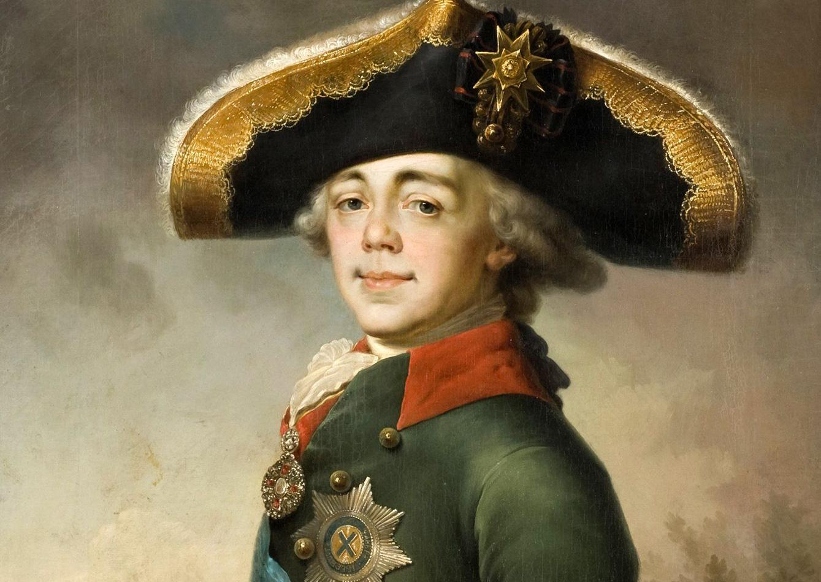
Становление и развитие кадетских корпусов в России в XIX – начале XX вв.
Могущественная Екатерина II ни под каким видом не подпускала к власти своего сына Павла. В свою очередь, и Павел, чувствуя нелюбовь матери, был настроен против неё. Он стал императором, когда ему было за 40 лет. И всё же он внёс свой вклад в подготовку молодых людей к службе в Российской армии. В декабре 1798 г. Он учредил Военно-сиротский дом при гарнизонных полках. Военно-сиротский дом состоял из двух отделений: Первое предназначалось для двух сот сыновей и пятидесяти дочерей неимущественных дворян и офицеров, а второе – для солдатских сыновей. В 1829 году Императорский Военно-сиротский дом был преобразован в Павловский кадетский корпус.
В марте 1800 года Императорский сухопутный кадетский корпус был переименован в первый кадетский корпус. Артиллерийский и Инженерный шляхецкий корпус был переименован во Второй кадетский корпус. Павел I был сторонником прусской военной системы, поэтому ввёл в кадетских корпусах строгую, жёсткую военную дисциплину. Павел I отрицательно относился к А.В. Суворову. Отстранил его от командования, потому что Суворов высказывался против введения прусских порядков в Российскую армию.
Павел I Петрович
Годы жизни: 1754-1801
Император: 1796-1801

Slide 8
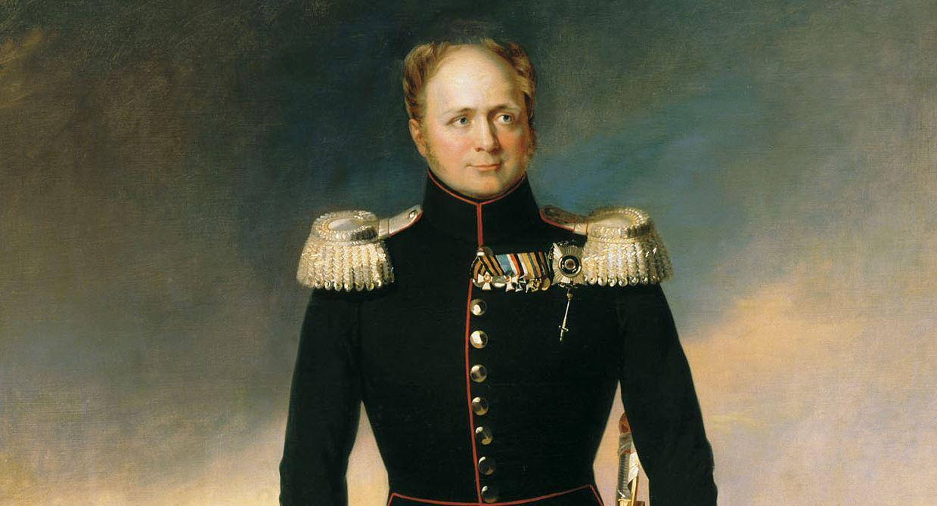
Александр I вошёл в историю Отечества как Александр благословенный, за победу над армией Наполеона. С первых лет своего царствования Александр I уделяет особое внимание кадетским корпусам.
В 1802 году в Санкт-Петербурге был учреждён Пажеский кадетский корпус.
В 1804 году Горное училище было преобразовано в Горный кадетский корпус.
В 1810 году формируется «Дворянский полк» который в последствии становится Константиновским кадетским корпусом.
В 1812 году в Финляндии создаётся топографический кадетский корпус.
Александр I Павлович
Годы жизни: 1777-1825
Император: 1801-1825
В мае 1813 года учреждено Омское Казачье училище, котором потом стало Омским кадетским корпусом.
В 1815 году в связи в присоединением к России Великого герцогства Варшавского создан Варшавский кадетский корпус.
В июле 1824 года Смоленский кадетский корпус прибыл в Москву и стал Московским кадетским корпусом. К концу царствования Александра I в России существовало 15 кадетских корпусов.

Slide 9
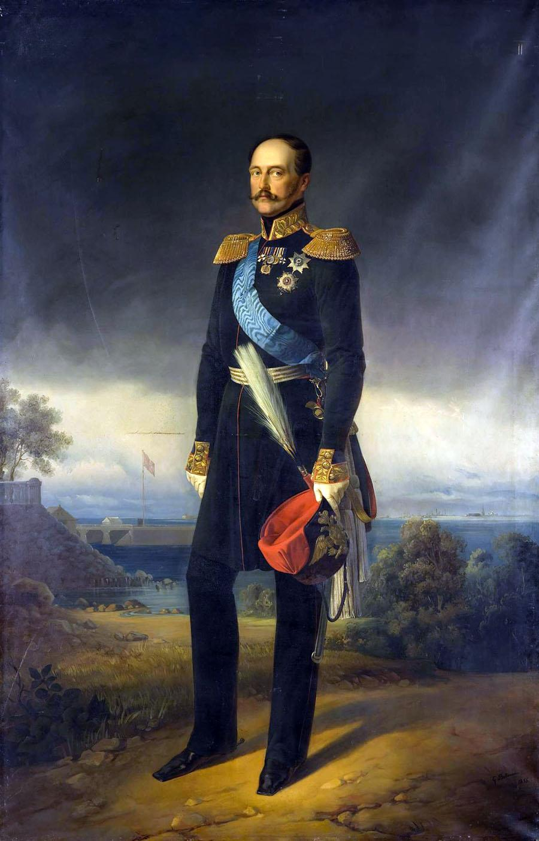
При императоре Николе I начинает складываться наиболее рациональная система кадетский корпусов. Он решил «Дать военно-учебным заведениям новое устройство, связать их вместе в одну общую отрасль государственного управления для направления одною и той же мыслью к одной и той же цели». По мнению Николая I, кадетские корпуса ко времени его вступления на престол выполняли свою просветительскую функцию, первоначально возложенную на них при создании, и теперь должны были сосредоточить своё внимание на подготовке исключительно офицеров.
В эпоху Николая I в кадетских корпусах воспитывалось до 6700 воспитанников. Ежегодно выпускалось 520 человек.
В 1725-1856 гг. из кадетских корпусов было выпущено 17653 офицера.
К 1855 году было открыто 17 кадетских корпусов.
Николай I Павлович
Годы жизни: 1796-1855
Император: 1825-1855

Slide 10
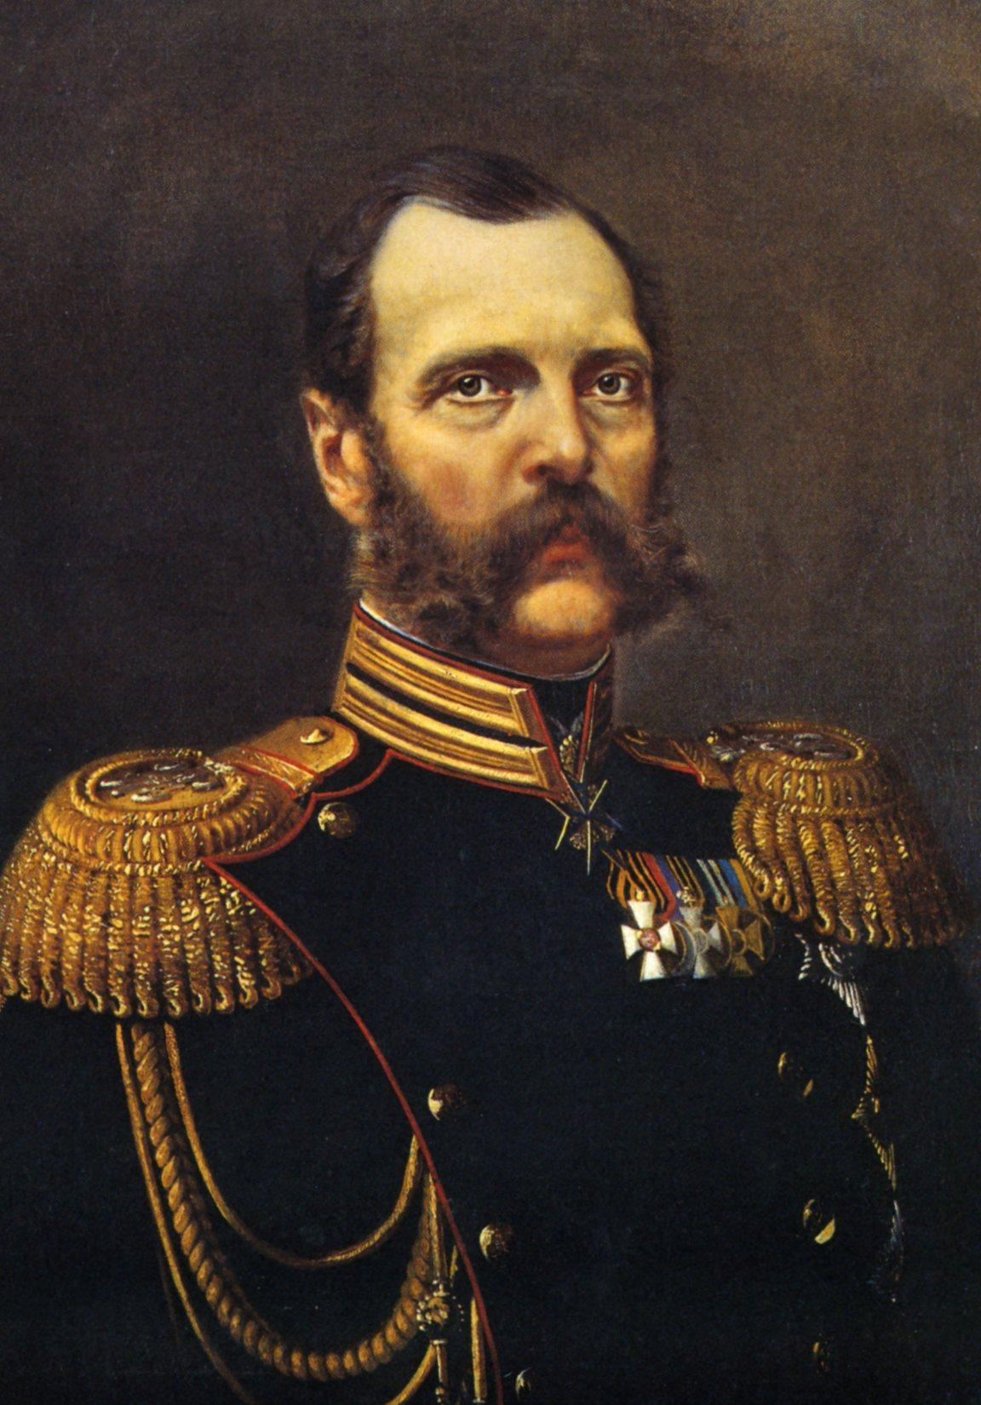
Император Александр II со вступлением на престол принял на себя звание Шефа первого кадетского корпуса и распорядился именовать Штаб Главного начальника военно-учебных заведений – Главным Штабом Его Императорского Величества по военно-учебным заведениям.
17 апреля 1855 года Дворянский полк в память его первого шефа цесаревича Константина Павловича был переименован в Константиновский кадетский корпус.
В январе 1857 года во всех губернских кадетских корпусах, в которых были только общие классы, учреждаются первый и второй специальные классы, по окончании которых кадеты выпускались прямо на службу прапорщиками в артиллерию, сапёрами в армию, в линейные батальоны.
В 1863 году в России начинается реформа военно-учебных заведений. Кадетские корпуса, уже хорошо зарекомендовавшие себя выпусками в армию большого числа достойных офицеров, по инициативе военного министра были упразднены и обращены в полувоенные гимназии. Специальные классы в кадетских корпусах были упразднены, а кадеты этих классов переведены в военные училища.
Александр II Николаевич
Годы жизни: 1818-1881
Император: 1855-1881

Slide 11
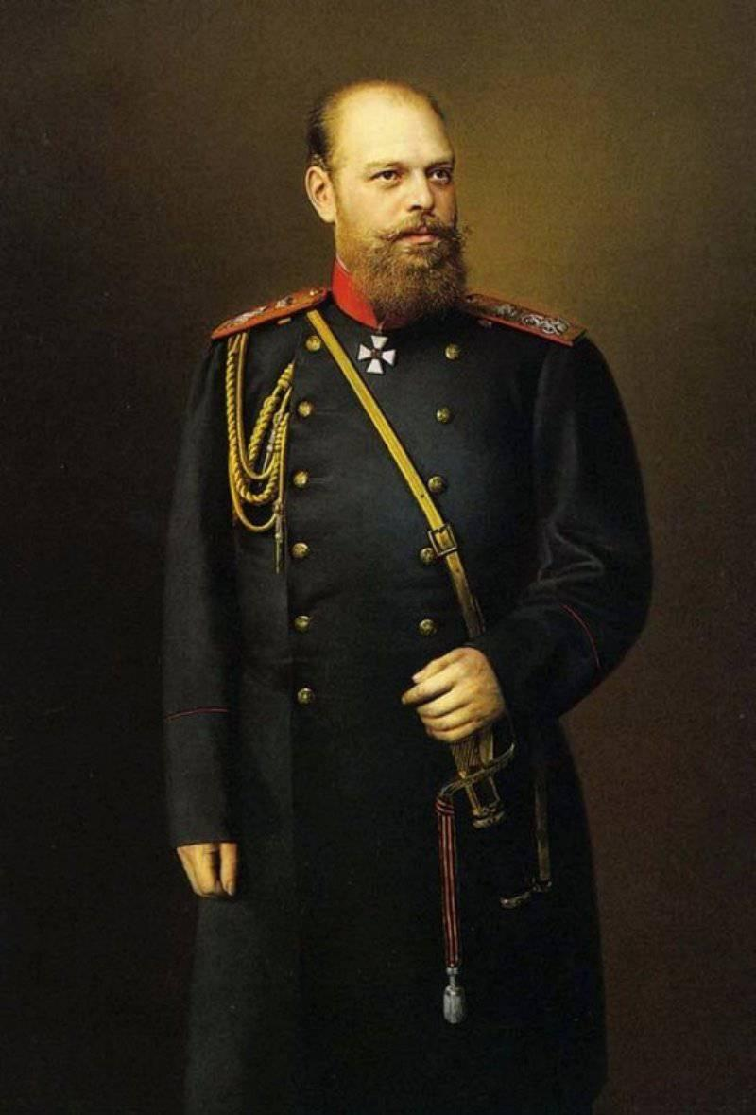
Императору Александру III в определённой степени пришлось ликвидировать те промахи, которые были допущены его предшественником в области военного образования, в подготовке офицерских кадров.
22 июля 1882 года по Военному ведомству было объявлено, что принимая во внимание заслуги бывших императорских Кадетских корпусов, питомцы которых, «прославив русское оружие в достопамятных войнах прошлого и текущего столетия, доблестно подвизались на различных поприщах полезного служения Престолу и Отечеству».
Император повелел:
Все военные гимназии именовать впредь кадетскими корпусами;
В память того, что военно-учебные заведения в империи обязаны своим развитием императоров Николая I и Александра II, именовать Николаевским и Александровскими кадетскими корпусами.
14 февраля 1886 года было Высочайше утверждено «Положение о кадетских корпусах». Были изданы «инструкции по воспитательной части кадетских корпусов», «инструкция по должностным кадетам», «наставление для ведения внеклассных занятий».
Александр III Александрович
Годы жизни: 1845-1894
Император: 1881-1894

Slide 12
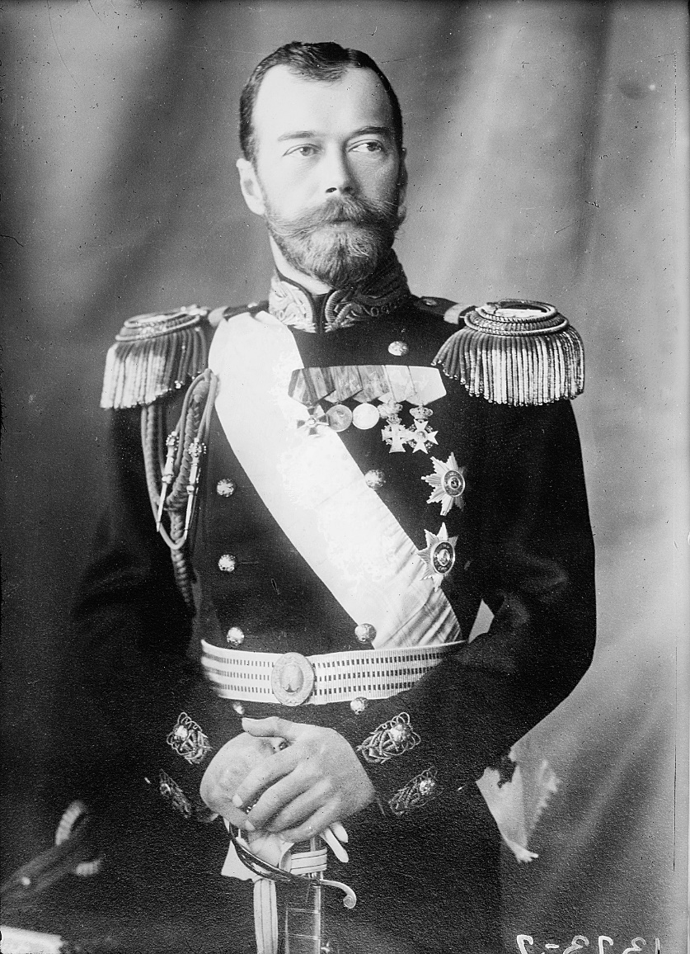
Царствование Николая II были учреждены девять кадетских корпусов:
1896 г. 5 июля – ярославский кадетский корпус на базе Ярославской военной школы, сформированной в 1868 году.
1899 г. 20 июня – Варшавский (Суворовский) кадетский корпус в Варшаве.
1899 г. 26 августа – Одесский кадетский корпус.
1900 г. 18 января – Сумский кадетский корпус.
1900 г. 1 сентября – Хабаровский кадетский корпус.
1902 г. 26 сентября – Владикавказский Кадетский Корпус.
1904 г. 20 июня – Ташкетский Е.И.В. Наследника Цесаревича Алексея Николаевича кадетский корпус.
1908 г. 7 октября – Вольский кадетский Корпус.
1913 г. 28 июня – иркутский кадетский корпус.
Николай II Александрович
Годы жизни: 1868-1918
Император: 1894-1917

Slide 13
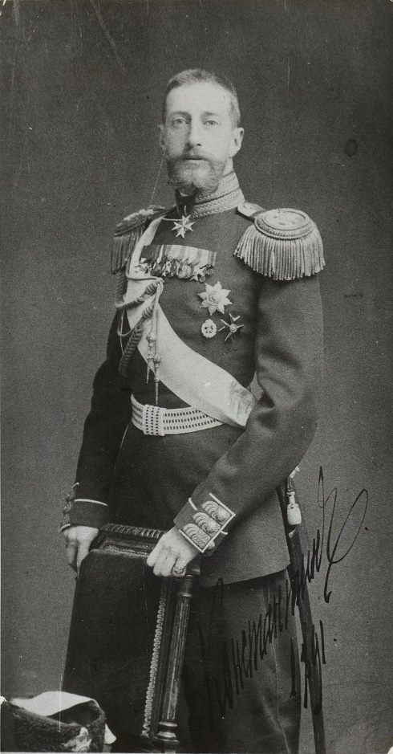
Великий князь Константин Константинович родился в пригороде Санкт-Петербурга Стрельне 22 августа 1858 году. Получил домашнее образование. Учился в Морском кадетском корпусе. С 1869 года началась пятнадцатилетняя служба на Императорском флоте с ежегодными кадетскими плаваниями в отряде судов Морского кадетского корпуса (Громобой, Пересвет, Гиляк, Жемчуг).
В 1874 году князь получил звание «гальдемарин» (гальдемарни – звание воспитанника старшего класса Морского кадетского корпуса и присваивалось тем, кто оканчивал Морской кадетский корпус).
В 1877 году князь стал мичманом. В 1878 году князь получил чин лейтенанта. 1882 году князь стал штабс-капитаном гвардии. В 1883 году был зачислен в Измайловский полк, где отслужил семь лет. В полку создал литературный кружок. Под псевдонимном «К.Р.» (Константин романов) писал стихи и издал несколько сборников.
В марте 1900 года назначен на должность главного начальника военно-учебных заведений. В 1901 году получил чин полковника. За время пребывания в должности неоднократно посещал все кадетские корпуса Российской империи. В 1910 году стал генеральным инспектором военных учебных заведений. При нём были открыты педагогические курсы для подготовки воспитателей. Энергично руководил делом развития и усовершенствования кадетских корпусов. Кадеты искренне любили великого князя. При жизни получил прозвище «Отец всех кадет». Скончался 2 июня 1915 года. Похоронен в Петропавловском соборе Санкт-Петербурга.
Великий князь
Константин Константинович
Годы жизни: 1858-1915

Slide 14
Кадетский корпуса после октября 1917 года
К началу 1917 г. в Российской империи действовал 31 кадетский (включая Морской) корпус. В феврале 1917 г. в соответствии с решением Временного правительства кадетские корпуса были переименованы в гимназии Военного ведомства. Выпущено распоряжение, отменявшее воинские звания, отдание чести и погоны. Все без исключения кадетские корпуса не приняли отречение царя от престола. Кадеты отказывались снимать погоны, демонстративно игнорировали шествие по случаю новых революционных торжеств. Из корпусов стали увольняться старые заслуженные офицеры и преподаватели. Покидали корпуса и директора корпусов.
Октябрьский переворот и первые декреты новой власти встретили в кадетских корпусах непримиримую оппозицию. В начале 1918 года практически все кадетские корпуса были ликвидированы. В силу сложившихся обстоятельств кадетские корпуса восстанавливались и продолжали действовать на территории находившейся под контролем Белой армии. В 1922 году за границей оказалось примерно 2000 кадет.
В годы Великой Отечественной Войны были созданы суворовские и нахимовские военные училища по подобию царских кадетских корпусов. Первые кадетские корпуса как учебные военные заведения нового типа стали робко появляться с начала в Новочеркасске и Новосибирске в 1992 году, а затем в Воронеже и Москве. К 2000-му году кадетские корпуса были воссозданы в Краснодаре, Кронштадте, Оренбурге, Омске, Калининграде, Кемерово, Нижнем Новгороде, Мурманске, Твери, Орле, Волгограде, Екатеринбурге. После распада Советского Союза в России остались действующими шесть суворовских военных училищ, одно Нахимовское военно-морское училище и одно военно-музыкальное.

Slide 15
Кадетский корпуса после октября 1917 года
В последствии к ним добавились Суворовское военное училище в городе Ульяновске и новые кадетские корпуса в Санкт-Петербурге: ракетно-артиллерийский кадетский корпус, военно-космический кадетский корпус, кадетский корпус федеральной и пограничной службы в Царском селе, кадетский корпус железнодорожных войск в Петродворце, морской кадетский корпус в Кронштадте. Осенью открылся кадетский корпус МВД.
В начале третьего тысячелетия в России создаётся новый тип учебных заведений направленных на решение потребностей общества в XXI веке, то есть идёт процесс выработки новой системны национального образования. Совершенно новым в этом процессе является то, что кадетские учебные заведения создаются так же при Министерстве Обороны РФ и при других силовых структурах, а в своём большинстве образуется, прежде всего, в системе Министерства образования Российской Федерации, хотя ранее подобные учебные заведения создавались только при военных ведомствах.
Сегодняшние кадеты – это завтрашние защитники нашего Отечества, учёные, строители, юристы, экономисты, врачи, учителя и предприниматели.

Slide 16
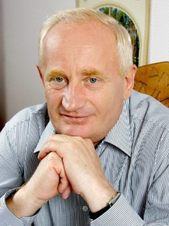
Распоряжение администрации томской области
От 25.04.2005 года №95-ра. О создании областного государственного общеобразовательного учреждения «Кадетская школа-интернат».
В соответствии с распоряжением Президента Российской Федерации от 09.04.97 №118-рп «О создании общеобразовательных учреждений – кадетских школ (школ-интернатов)», Гражданским кодексом Российской Федерации, законом Томской области от 13 апреля 2004 года №53-ОЗ «О порядке управления и распоряжения государственным имуществом Томской области» и в целях интеллектуального, культурного, физического и нравственного развития детей Томской области, их адаптации к жизни в обществе, создания основы для подготовки несовершеннолетних граждан к служению Отечеству на гражданском и военном поприще создать областное государственное общеобразовательное учреждение «Кадетская школа-интернат» на 200 мест.
Виктор Кресс
Губернатор Томской области

Slide 17
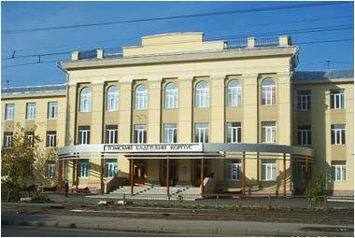
Областное государственное бюджетное общеобразовательное учреждение
кадетская школа-интернат «Томский кадетский корпус»
1 сентября 2005 года состоялась торжественная церемония открытия кадетского корпуса города Томска. Губернатор Томской области В.Н. Кресс отметил: «Сегодняшний день совершенно точно войдёт в историю: мы открываем первый в Томской области кадетский корпус, даём путёвку в жизнь уникальному учебному заведению и его первым учащимся». Учебное заведение рассчитано на 200 кадет. С открытием корпуса начал работать и музей.С 29 сентября музей работал только для кадет.31 августа открылся Северский кадетский корпус. 11 ноября 2008 года открылся колпашевский корпус.

